Slide 1
電資工程入門設計與實作 sample code講解
影片連結:https://www.youtube.com/watch?v=WLR578UgFHk
Author: B07901029陳君輔
Contact: chunfuchen0311@gmail.com
Date: 2022/07

Slide 2
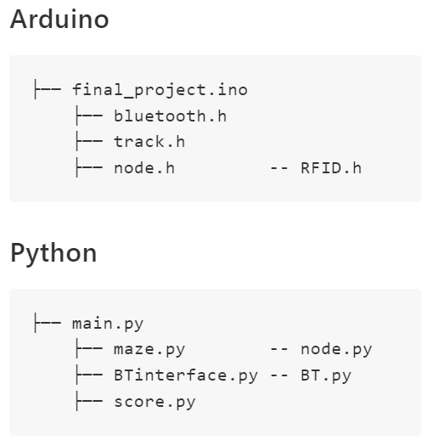
檔案架構
Notes:
final_project.ino和main.py是主程式，呼叫其他檔案

Slide 3
Python

Slide 4
Python 套件安裝
pip install python-socketio

Slide 5
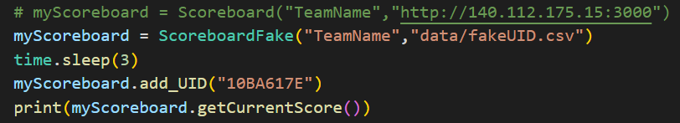
score.py使用方法
ScoreboardFake
使用fakeUID.csv裡的資料計分
使用時機: server尚未開啟 或者 server太多人在使用
分數不會出現在server上
Scoreboard
連線到server計分 (網址以助教公布的為準)
使用時機: 想刷榜 或者 正式考試時
分數會出現在server上
除了一開始宣告的名字不一樣之外，其他funtion使用起來都一樣，可以無痛切換

Slide 6
Arduino

Slide 7
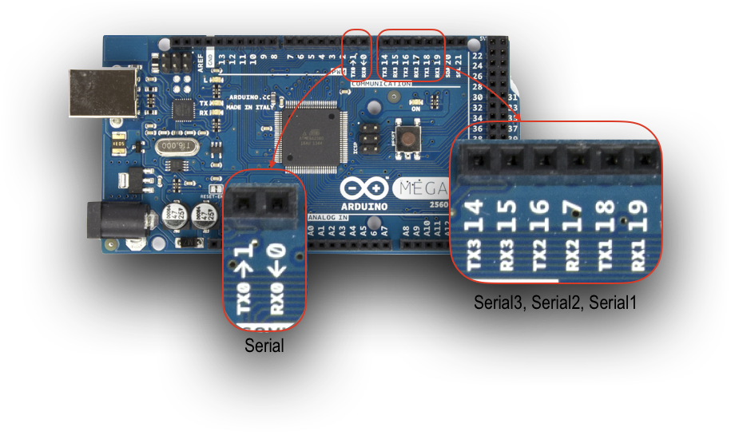
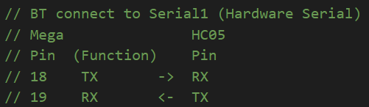
藍芽腳位
Arduino Mega支援四組hardware serial，不需使用SoftwareSerial套件也能進行傳輸(要用也是可以)。
HC05 RX/TX分別連接Arduino的18/19，呼叫Serial1即可使用。

Slide 8

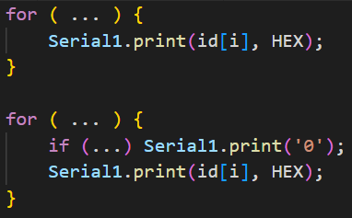

UID補零
Arduino:
id=[\xA2,\x04,\x56,\x7B]
Python:
UID=“A24567B”
UID=“A204567B”
用BT.write就不會有補零的問題

Slide 9
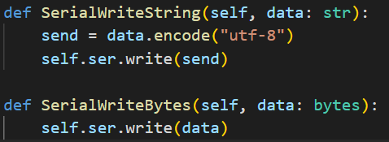
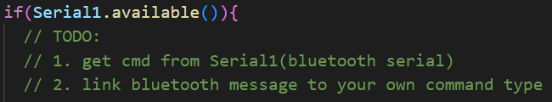
*補充: 藍芽傳輸(Python → Arduino)
Python
Arduino
bytes
(str) ‘f’
encode()
(bytes) b’\x66’
send()
read()
(char) ‘f’
太費時間，在Action()裡可以改用bytes存

Slide 10



*補充: 藍芽傳輸(Arduino → Python)
Arduino
id=[\xA2,\x04,\x56,\x7B]
Python
SerialReadString
162
4
86
123
SerialReadByte

